Slide 1


Análise de Sentimentos
Avaliação de produto vendido na Amazon
Disciplina: Processamento de Linguagem Natural
Professor: Luciano Barbosa
Equipe: Andrey Rodrigues de Freitas
Reginaldo Cunha

Slide 2
Link do vídeo
https://drive.google.com/file/d/1DoHtDNwHKS5k3sFDKm6TAOrz72Zo8jPp/view?usp=drive_link

Slide 3
Conhecendo o problema
“Um dos problemas mais importantes no e-commerce é o cálculo correto dos pontos dados aos produtos de pós-venda. A solução para esse problema é fornecer maior satisfação do cliente para o site de e-commerce, destaque do produto para os vendedores e uma experiência de compra perfeita para os compradores. Outro problema é a ordem correta dos comentários dados aos produtos. O destaque de comentários enganosos causará perdas financeiras e perdas de clientes. Ao resolver esses 2 problemas básicos, o site de e-commerce e os vendedores aumentarão suas vendas, enquanto os clientes concluirão sua jornada de compra sem problemas.”
Fonte: https://www.kaggle.com/datasets/tarkkaanko/amazon/data

Slide 4
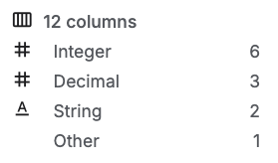
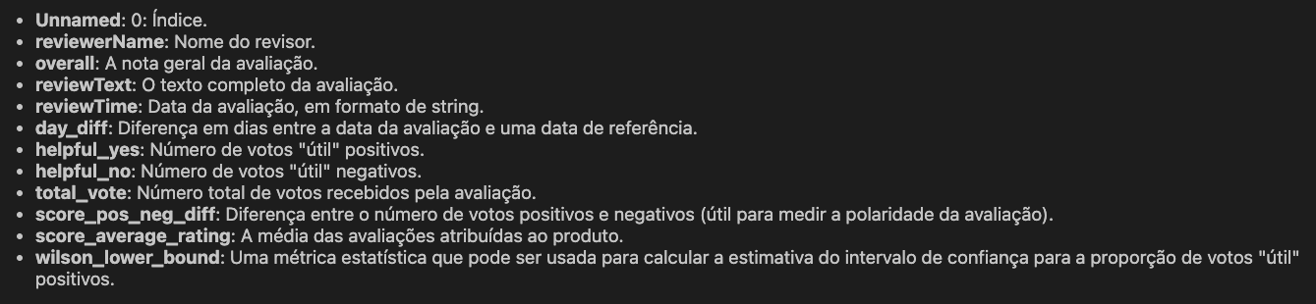
O Dataset
Fonte: Kaggle (https://www.kaggle.com/datasets/tarkkaanko/amazon/data)
Nome do Dataset: amazon_reviews.csv
Quantidade de colunas:
Quantidade de avaliações: 4915
Nome das colunas:

Slide 5
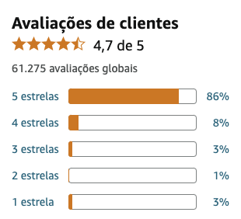
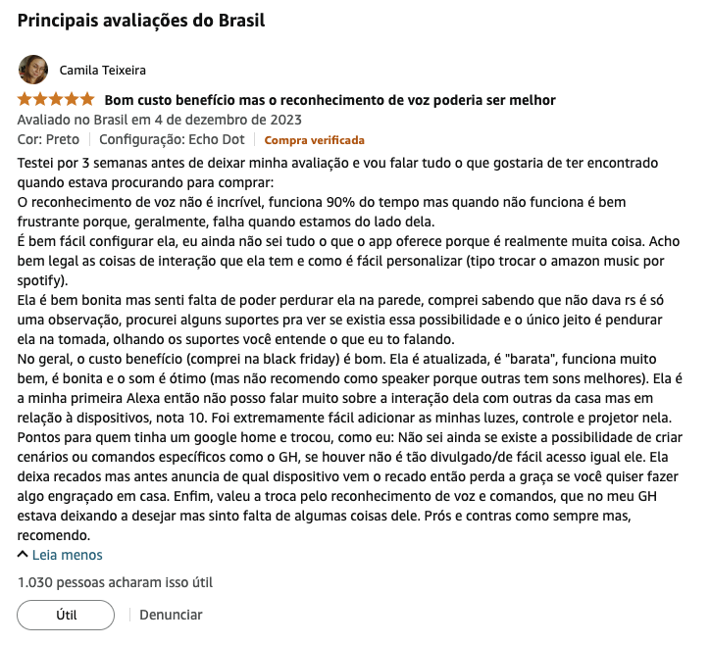
A Avaliação
reviewerName
overall
reviewTime
score_average_rating
reviewText
helpful_yes
helpful_no
total_vote
score_pos_neg_diff
wilson_lower_bound

Slide 6
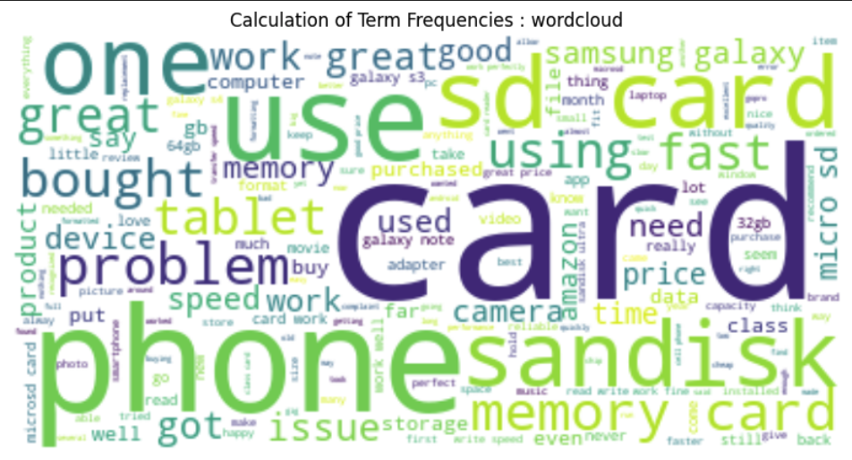
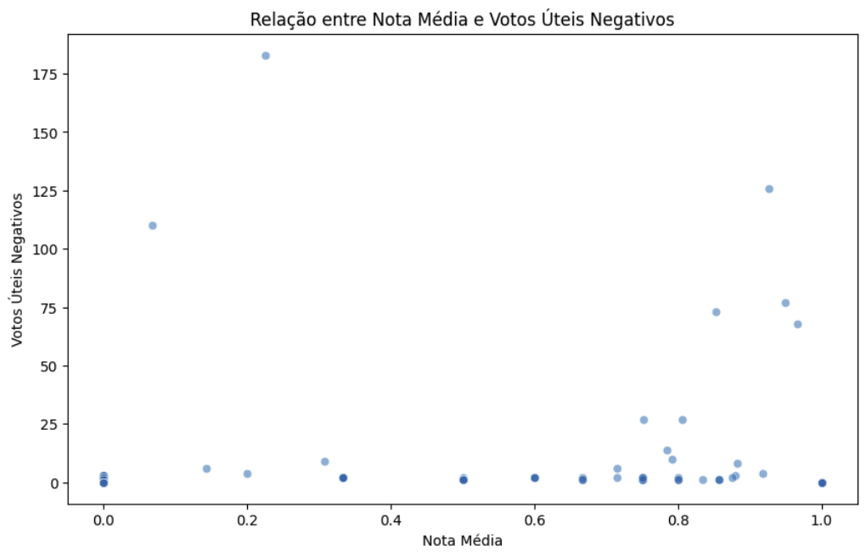
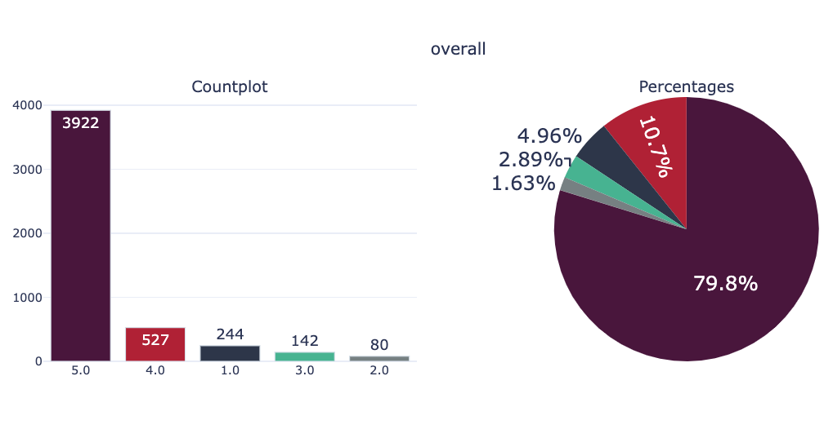
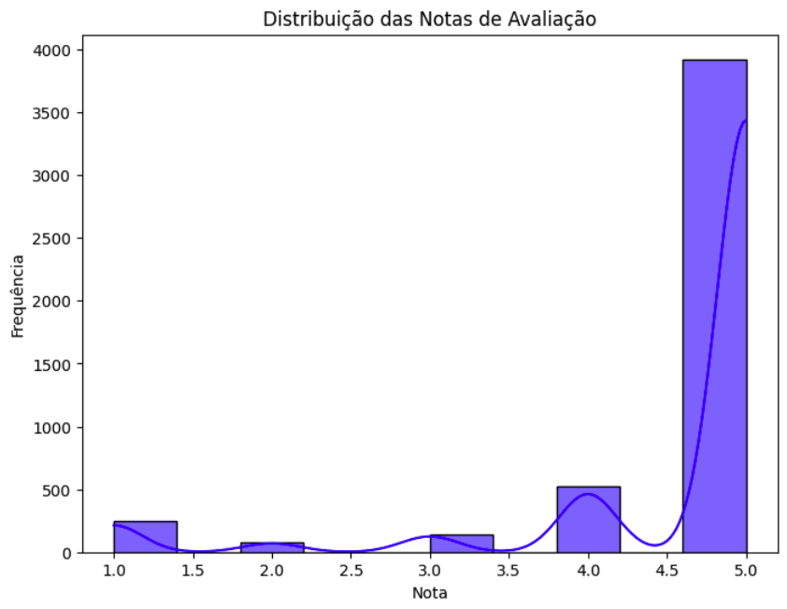
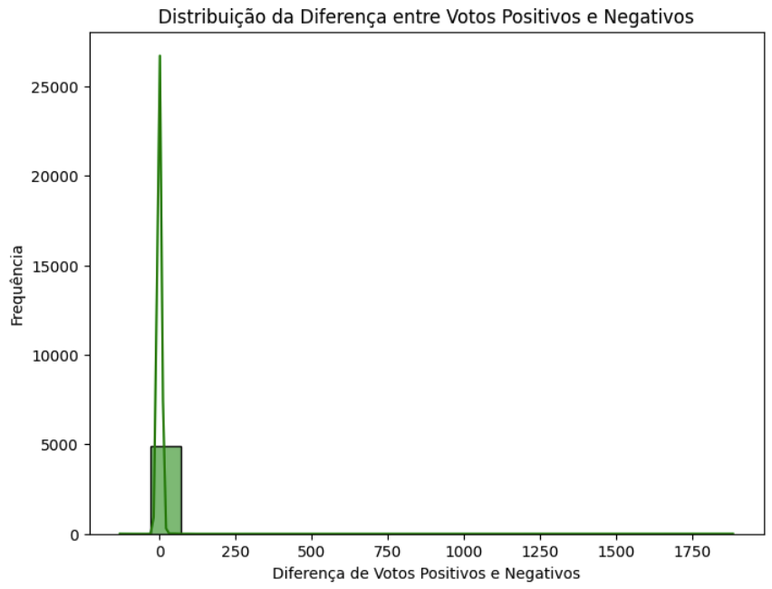
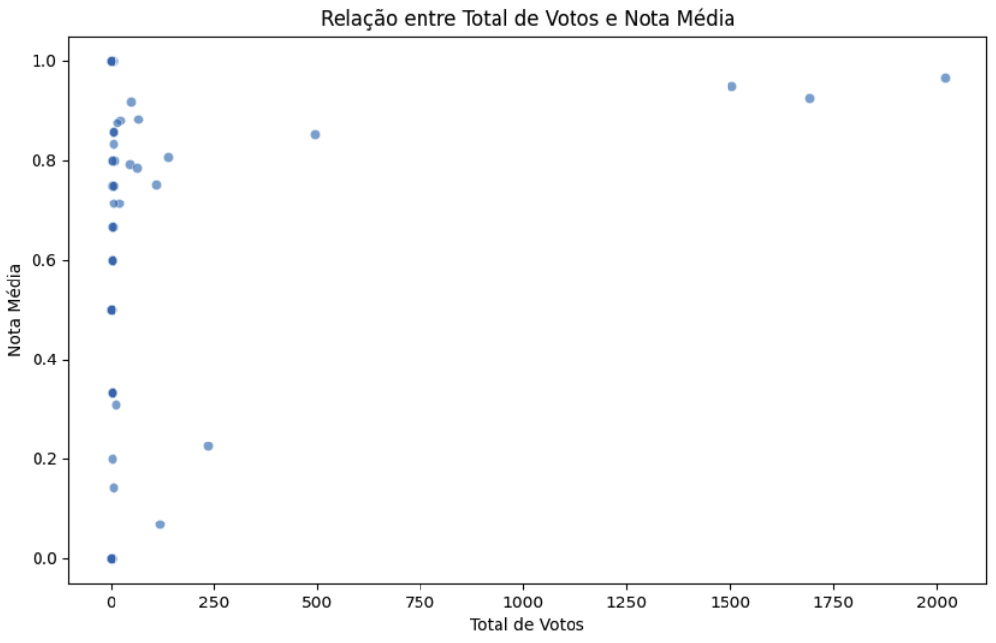
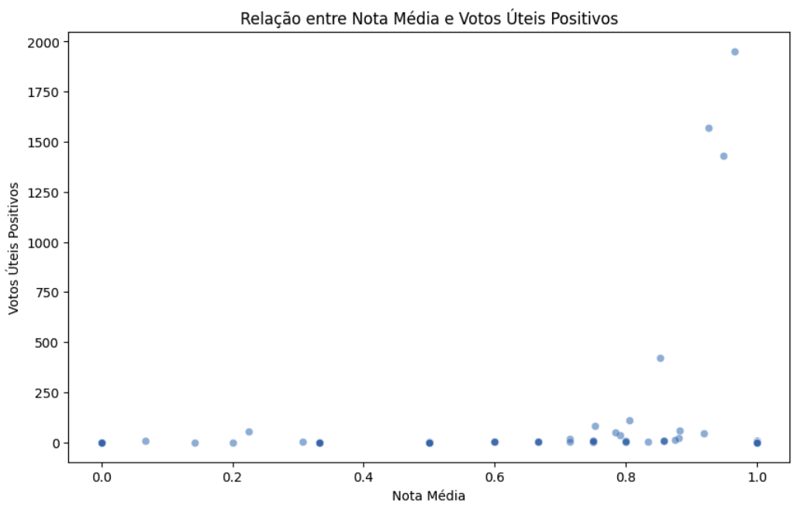
Exploração dos dados

Slide 7
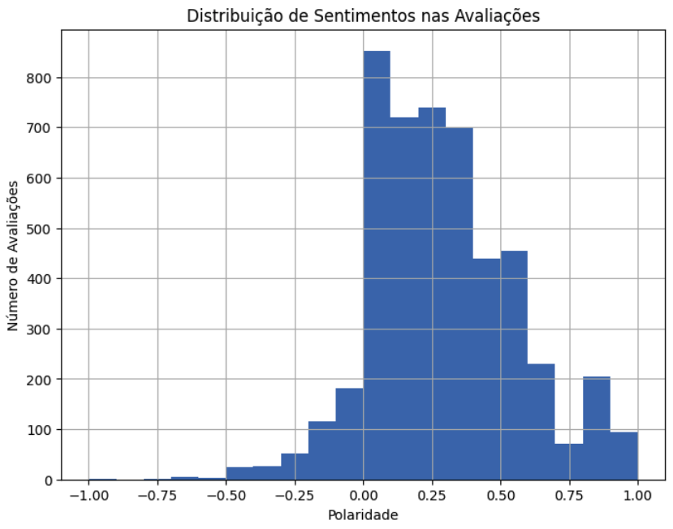
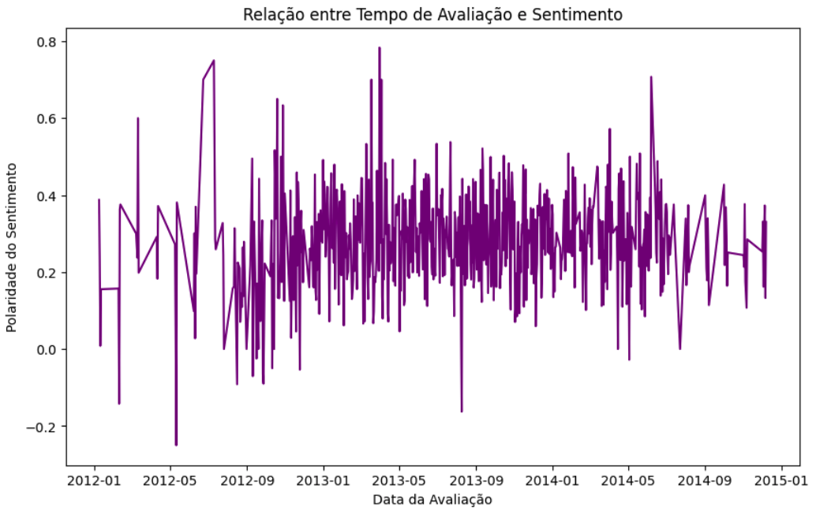
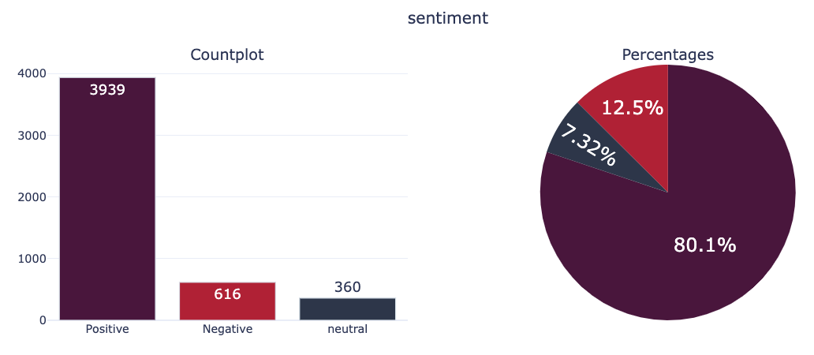
Análise de Sentimentos

Slide 8
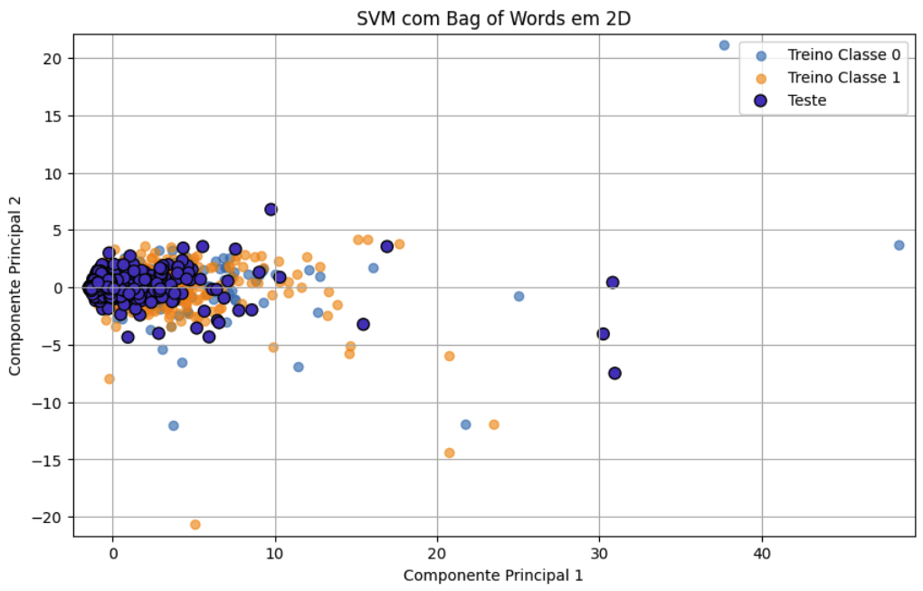
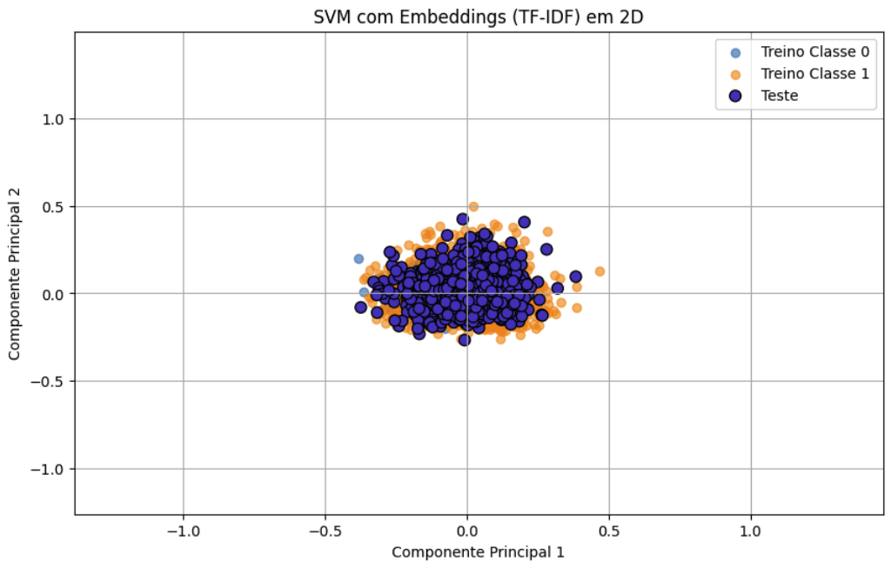

Desempenho dos modelos

